Slide 1
ERA NAPOLEOÔNICA E CONGRESSO DE VIENA
Profº Bruno Ferreira

Slide 2
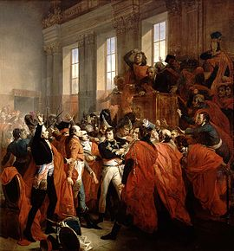
Era Napoleônica
Intranqüilidade na Europa durante o processo revolucionário francês.
A burguesia francesa não tinha paz com os jacobinos e monarquistas.
As monarquias da Europa se unem contra os ideais franceses.
Golpe de Estado do 18 Brumário
Era Napoleônica.
Napoleão se torna figura central na vida política da França.
Divide –se o período de Napoleão:
Consulado – (1789 -1804)
Império – (1804 – 1815)
Governo dos Cem Dias

Slide 3
Consulado: a recuperação francesa
Consulado três cônsules: Napoleão, Roger Ducos e sieyès. Em 1799 foi votada uma constituição que elegeu Napoleão como primeiro Cônsul da Republica.
Ditadura disfarçada por instituições aparentemente democráticas.
Censura a imprensa e aos ideais franceses de igualdade, liberdade e fraternidade.

Slide 4
Principais Obras napoleônicas
Administração – centralização e nomeação de cargos de confiança pessoal.
Economia – criação do Banco da França, diminuição da inflação,construção de obras publicas fortaleceu o comercio e a industria.
Educação – reorganização do ensino antes a educação era utilizada como meio de controle do comportamento político e social.
Direito – código Napoleônico consagrava as aspirações da burguesia, como a liberdade individual, a igualdade de todos e respeito a propriedade privada e o matrimonio civil.
Igreja – (concordata) o papa reconhecia o confisco das propriedades da igreja em troca do amparo do Estado ao clero e Napoleão poderia indicar os bispos.
Sucesso fez ser premiado como cônsul vitalício como direito indicar o sucessor.

Slide 5
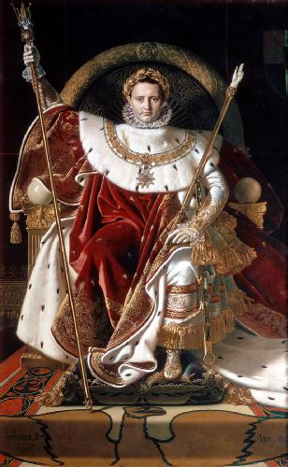
Império: a volta da monarquia
Mobilizou a opinião publica
Em 1804 implantação definitiva do império.
Plebiscito pelo estabelecimento da monarquia e a indicação de Napoleão a Imperador.
Napoleão de imediato conferiu títulos de nobreza a seus familiares formando uma grande corte.
Criou símbolos de poder
Construiu grandes obras publicas como Arco do Triunfo.

Slide 8
Expansão Militar
Napoleão como supremo líder da França ele moveu serie de guerras
O exercito foi fortalecido em armas e em soldados.
Tornou se o mais poderoso
Em outubro de 1805, Napoleão tentou invadir a Inglaterra, mas a marinha francesa foi derrotada pelos ingleses
Comandado pelos almirante Nelson, na Batalha de Trafalgar.
Posterior a isso vitoria na Batalha de Austerlitz
Bloqueio da marítimo da Inglaterra.

Slide 10
Bloqueio Continental
O bloqueio continental Napoleão impõe sobre Inglaterra
Retaliação ao Bloqueio Marítimo Naval.
Portos fechados a Inglaterra e seus produtos.
Rigoroso Bloqueio
Portugal não cumpre o bloqueio.
Fuga da Corte portuguesa para o Brasil

Slide 12
Decadência do Império
A partir de 1810 a política militarista passou a ser criticada.
Na França a população lamentava os milhares de soldados sacrificados no campo de batalha.
Houve crescente reação nacionalista
O bloqueio não deu certo por que a industria francesa não tinha condições de abastecer a Europa.

Slide 13
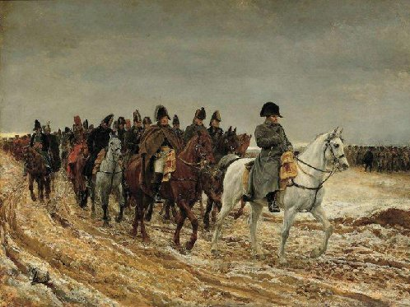
Derrota para a Rússia
1809 - Bloqueio continental perde sua força.
Inglaterra comercio com Américas, e Rússia.
Em 1812 – Invade a Rússia com 550 mil homens.
Grande Moral
Dificuldades Grande Distância
Logística - Frio
Rússia recua destruindo todas provisões úteis.
Sem confrontos.
Doenças e inanição
Russos negaram lutar até o fim
Moscou em Chamas
19 de outubro retirada
Duras Baixas na volta
De 550 Mil ficaram 20 mil soldados
Napoleão Volta as pressas para a França.

Slide 14
A QUEDA
Declínio após derrota
Inglaterra, Prússia, Rússia e Áustria
Batalha de Leipzig - 1813
Franceses cansados de tirania
1813 campanha da França – Capitulação de Paris
06 de abril – estava exilado - ilha de Elba

Slide 16
Governo dos Cem Dias
Em março de 1815 ele consegue regressar a França prometendo reformas.
Chegando em Paris como herói
Durante essa permanência no governo por cem dias.
A coligação de forças internacionais marchou contra a França
Derrota definitiva na batalha de Waterloo
Em 18 de junho de 1815 foi preso por ingleses e exilado na ilha de santa Helena no oceano atlântico.
Luiz XVIII foi reconduzido ao trono.

Slide 17
Questões
1 – Faça uma dissertação
(aproximadamente 20 linhas)?

Slide 19
Congresso de Viena
Os diregentes dos paises vencedores após a derrota de Bonaparte organizaram o Congresso de Viena.
Objetivo era propor medidas para estabelecer o equilibrio
A França foi obrigada a pagar 700 milhões em francos aos vencedores.
Representantes: Austria – Principe Metternick, Castlereagh representava inglaterra, Russia pelo Czar Alexandre I, Prússia representada por Hardenberg e por Humoldt e a França por Talleyrand.

Slide 20
Propostas Firmadas
Restauração – retorno a situação política de antes prevalecendo o antigo regime.
Legitimidade – devolução do governo de cada país aos herdeiros das antigas monarquias absolutistas.
Solidariedade – aliança político militar entre as tradicionais monarquias européias com o objetivo de reprimir a onda liberal lançada na revolução francesa.

Slide 22
Santa Aliança
Czar Alexandre propôs a Santa Aliança que seria uma organização internacional que comprometia combater os movimentos liberais.
Aliança de forças tradicionais essa aliança entre monarquias permitia intervir em qualquer pais onde surgisse um movimento revolucionário.
Objetivo conter os movimentos nacionalistas e emancipacionistas nas colônias.
A Inglaterra ficou contra pois visava um mercado livre pois era defensora do liberalismo econômico.

Slide 23
Questões
1 – explique uma das principais realizações do governo de Napoleão durante o consulado?
2 – O que foi o Congresso de Viena?
3 – O que foi a Santa Aliança?
4 – Faça uma dissertação
(aproximadamente 15 linhas)?

Slide 24
Para Saber Mais
Napoleão
Autor: Lentz, Thierry
Editora: Unesp
Categoria: Geografia e Historia / Historia Mundial
Mais do que uma simples biografia cronológica do homem cujo mito causa ainda forte impressão à humanidade, esta síntese transparente propõe uma reflexão sobre a vida, a obra e a herança de Napoleão, partindo do princípio de que atualmente é possível discutir o tema sem as paixões de antigamente e com o recuo do historiador.

